Slide 1
Laboratorij za modeliranje i optimiranje informacijsko komunikacijskih mreža i usluga
Sveučilište u Zagrebu
Fakultet prometnih znanosti

Slide 2
O laboratoriju
Laboratorij je sastavni dio Zavoda za informacijsko komunikacijski promet Fakulteta prometnih znanosti Sveučilišta u Zagrebu
Formiran je u svrhu izvođenja praktične nastave i vježbi
Služi za potrebe znanstvenih i stručnih istraživanja

Slide 3
Područja djelovanja laboratorija
Područje informacijsko komunikacijskog prometa
Područje informacijsko komunikacijskih mreža
Područje usluga za prijenos podataka i glasa

Slide 4
Opremljenost laboratorija
Komutacijski čvor
Terminalni uređaji
Osobna računala
Aktivna mrežna oprema (usmjerivači, prospojnici, pretežito CISCO)

Slide 5
Opremljenost (izdvojeno)
OPNET Modeler
OPNET Wireless modul
OPNET Terrain modelin modul

Slide 6
OPNET Modeler
Napredno modeliranje i simulacija IK mreža
Podrška za 800+ protokola i uređaja raznih proizvođača
Skalabilne bežične simulacije uključivanjem terena, mobilnosti i path-loss modela
Diskretni događaji, hibridna i analitička simulacija
Integrirano GUI debugiranje i analiza

Slide 7
OPNET Wireless module
Simulacija i modeliranje bežičnih mreža
Simulacije uključuju kretanje u mobilnim mrežama, tlo, zrak i satelitske sustave.
Podrška za GSM, CDMA, UMTS, IEEE 802.16 WiMAX, LTE, ad hoc, bežični LAN (IEEE 802.11), Bluetooth, ZigBee, satelitske mreže itd.

Slide 8
OPNET Terrain Modeling module
Napredno modeliranje i simulacije bežičnih mreža uz primjenu raznih propagacijskih modela u funkciji analize širenja radio valova preko virtualnog terena.

Slide 9
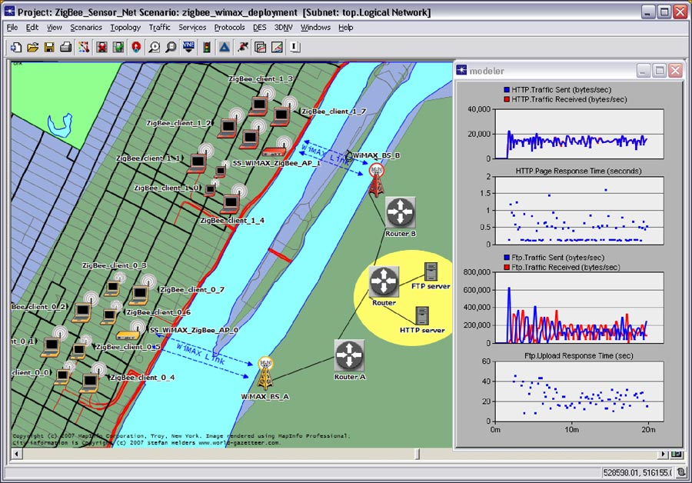
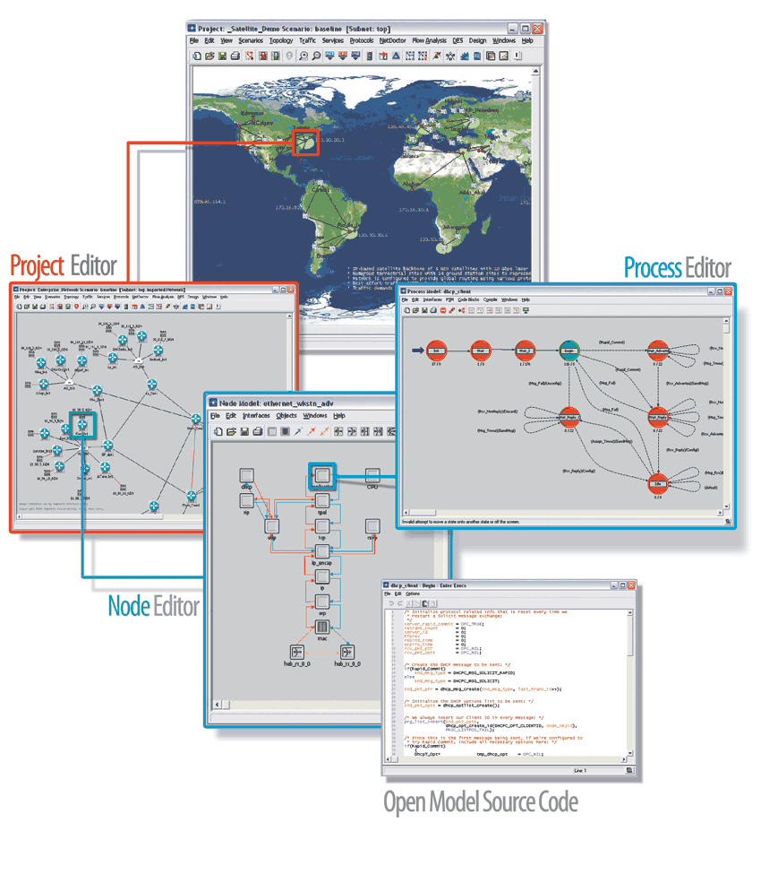
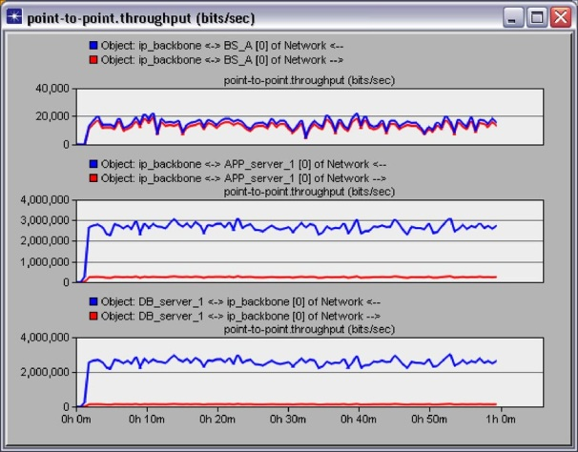
OPNET – Optimum Network Performance

Slide 10
Opremljenost (izdvojeno – nastavak)
Implementiran 3CX sustav unificirane komunikacije sa Call Center modulom
  Neograničen broj ekstenzija
  Neograničen broj trunkova i gatewaya
  8 kanala
  Integracija sa MS Exchange, Active Directory, Outlook klijentima i CRM sustavima
  SIP trunking, HD zvuk
  Podržava virtualizaciju
  Video pozivi

Slide 11
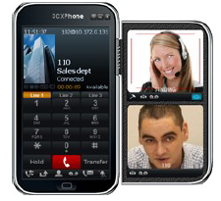
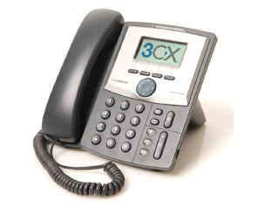
Opremljenost (izdvojeno – nastavak)
3CX Voice Application Designer
  Razvoj aplikacija iz predpripremljenih komponenti
  Kontrola komponenti
VoIP uređaji
GSM Gateway
Softverski VoIP telefoni

Slide 12
Djelatnost
Istraživanje problematike informacijsko komunikacijskih mreža
Ispitivanje i analiza kvalitete usluga
Simulacije prometa
Modeliranje i optimizacija informacijsko komunikacijskih mreža
Istraživanje ekonomskih utjecaja i aspekata telekomunikacija

Slide 13
Djelatnost (nastavak)
Analiza telekomunikacijskog tržišta i regulative
Edukacija u području problematike modeliranja i optimiranja informacijsko komunikacijskih mreža i usluga
Analiza regulatorno pravnih aspekata električnih komunikacija
Analiza arhitekture informacijsko komunikacijskih mreža

Slide 14
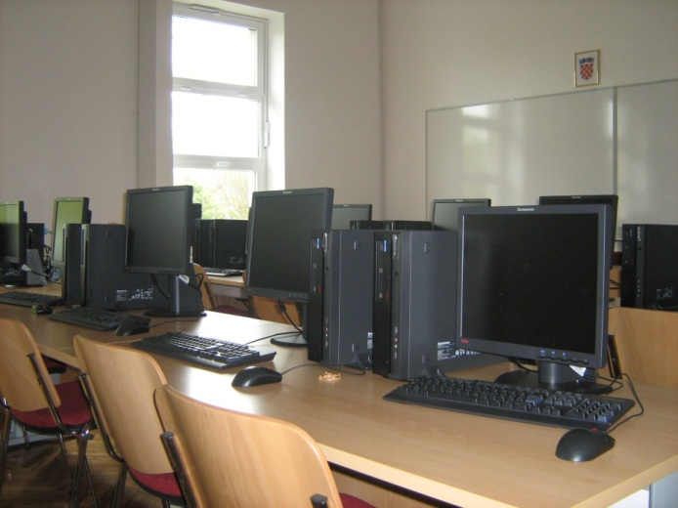
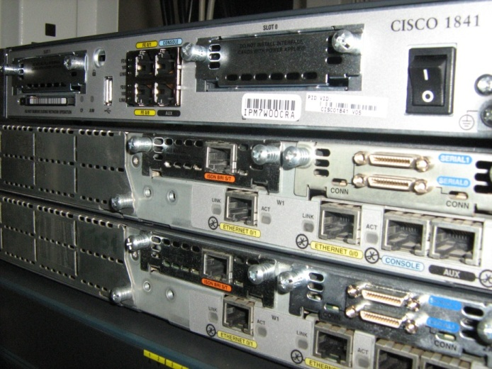
Laboratorij

Slide 15

Članstvo u međunarodnim organizacijama
TM Forum

Slide 16
Kontakti
Internet stranica:
  http://fpz.unizg.hr/ikp/lab_02.php
E-pošta:
  Predstojnik Zavoda za informacijsko komunikacijski promet
    prof. dr. sc. Dragan Peraković, dipl. ing.
      dragan.perakovic@fpz.hr
  Voditelj Laboratorija:
    Ivan Forenbacher, dipl. ing.
      ivan.forenbacher@fpz.hr

